Slide 1
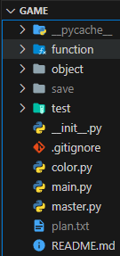
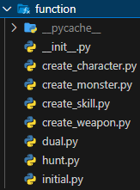
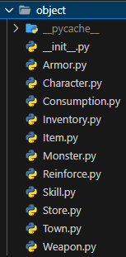
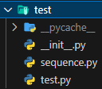
2023-12-30 ~ 2024-01-01
폴더 구조

Slide 2
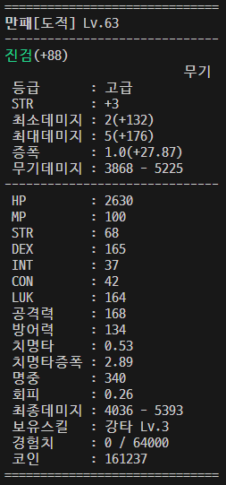
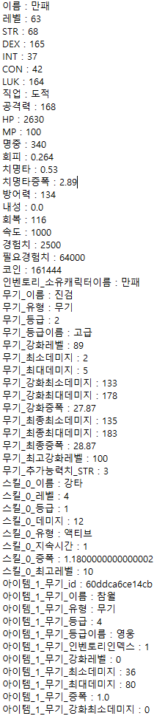
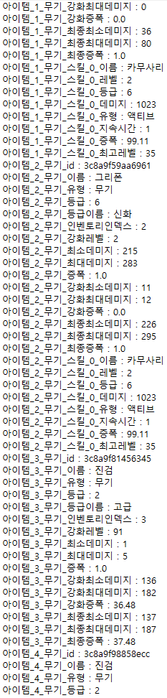
2023-12-30 ~ 2024-01-01
기능
캐릭터
캐릭터 생성/저장/불러오기

Slide 3
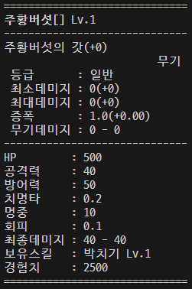
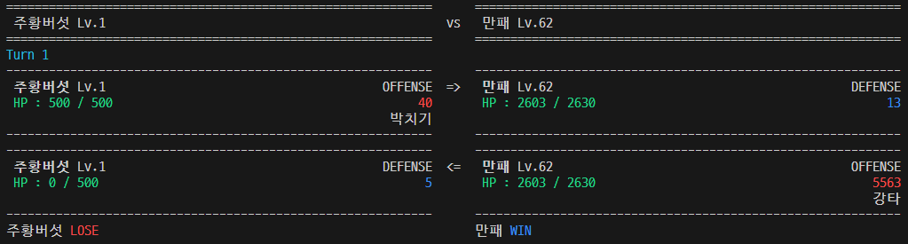
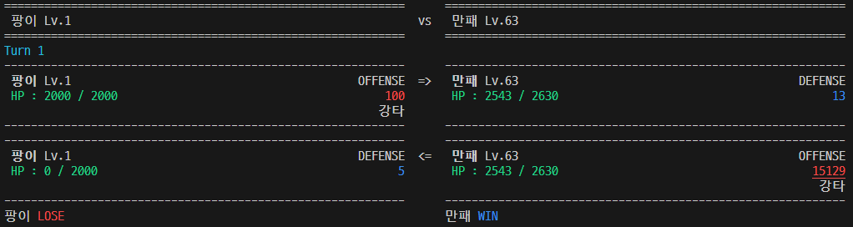
2023-12-30 ~ 2024-01-01
기능
몬스터 / 사냥 / 듀얼

Slide 4


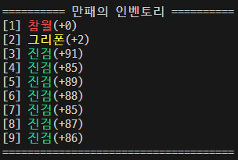
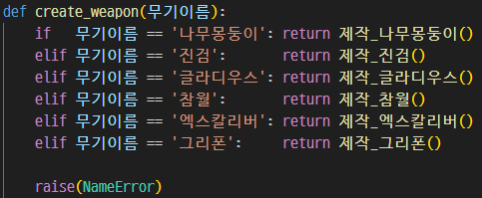
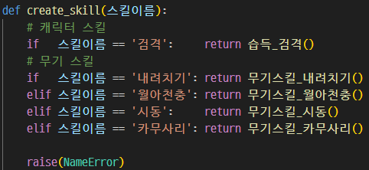
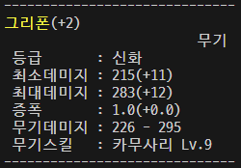
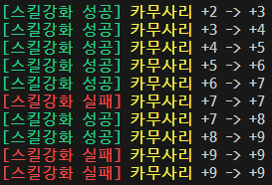
2023-12-30 ~ 2024-01-01
기능
마을
스킬강화 / 무기강화
인벤토리
무기제작
스킬습득
무기스킬 / 무기스킬강화

Slide 5
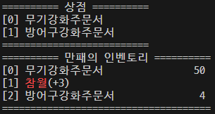
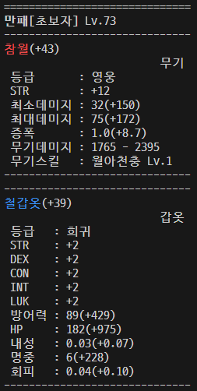
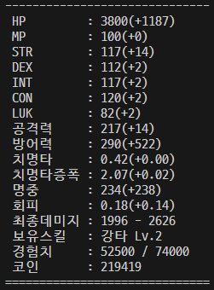
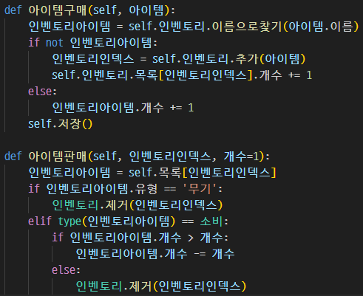
2023-12-30 ~ 2024-01-01
기능
상점(아이템 구매/판매) / 소비아이템(강화주문서)
장비아이템(방어구 - 갑옷) / 갑옷 장착 / 장비 능력치 반영

Slide 6
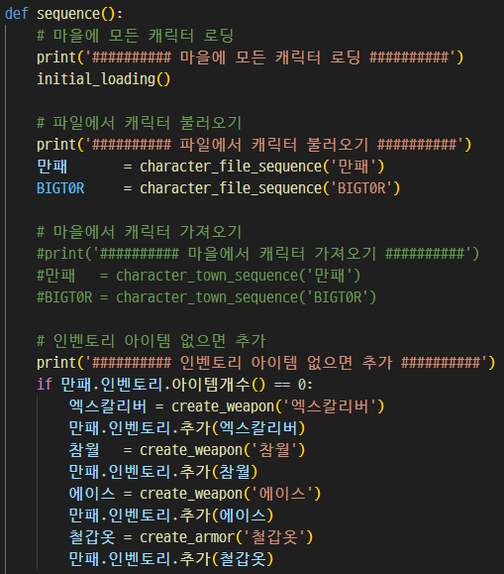
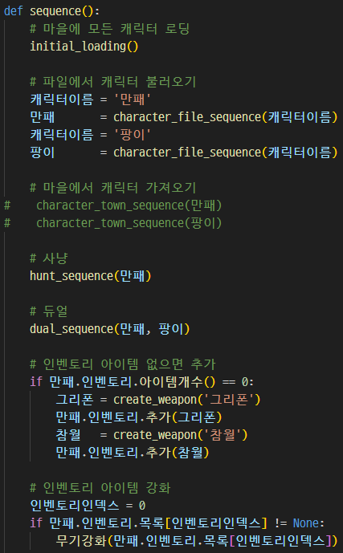
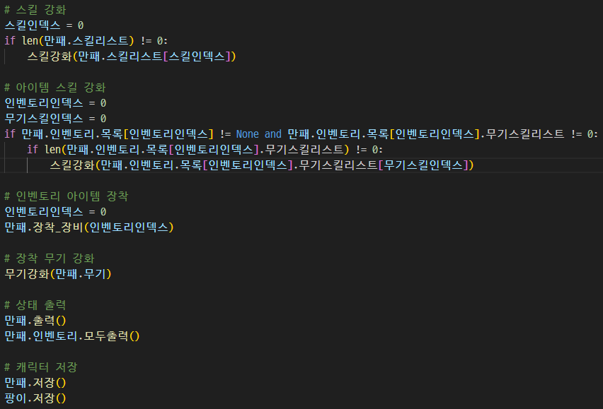
2023-12-30 ~ 2024-01-01
테스트 Sequence

Slide 7
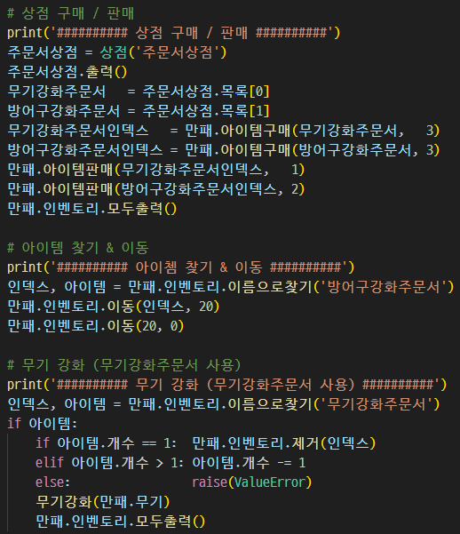
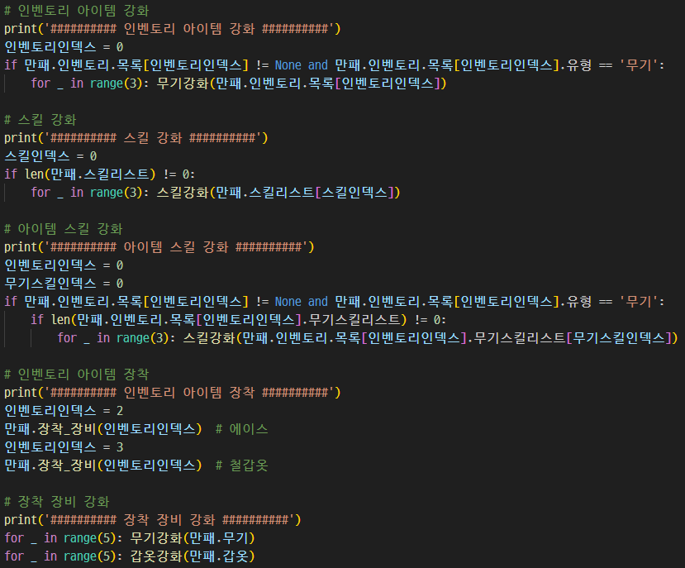
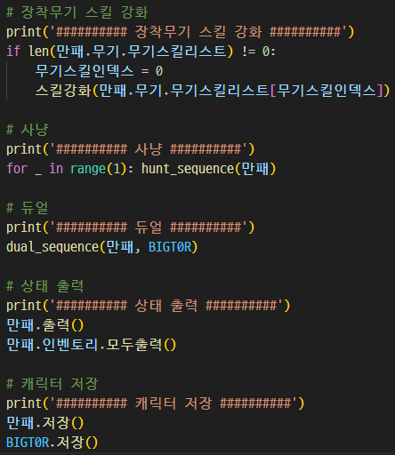
2023-12-30 ~ 2024-01-01
테스트 Sequence

Slide 8
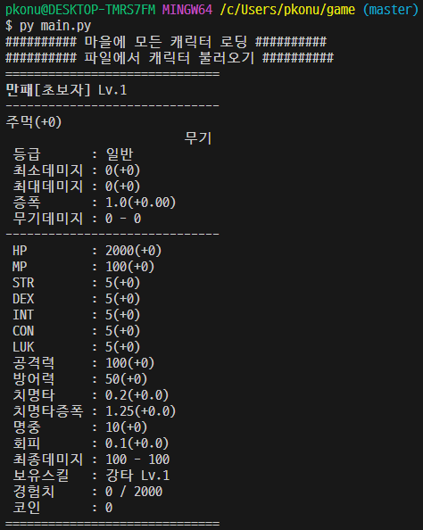
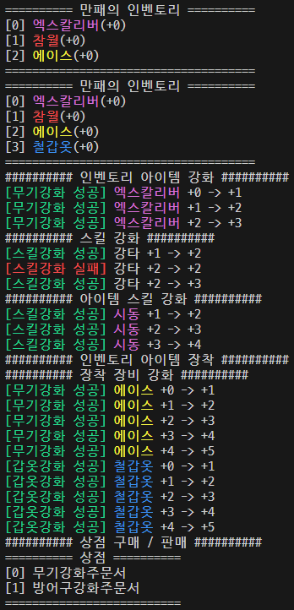
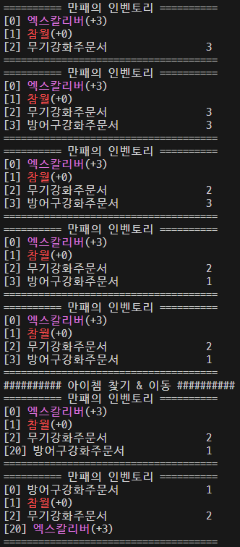
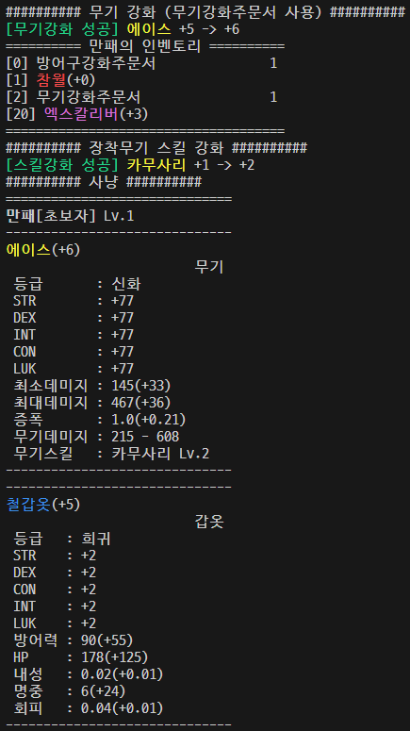
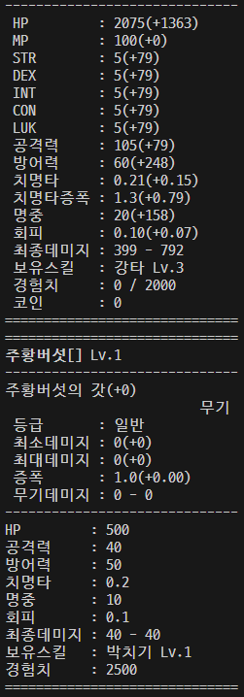
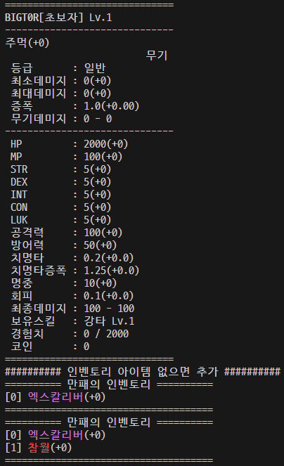
2023-12-30 ~ 2024-01-01
테스트 Result Log

Slide 9
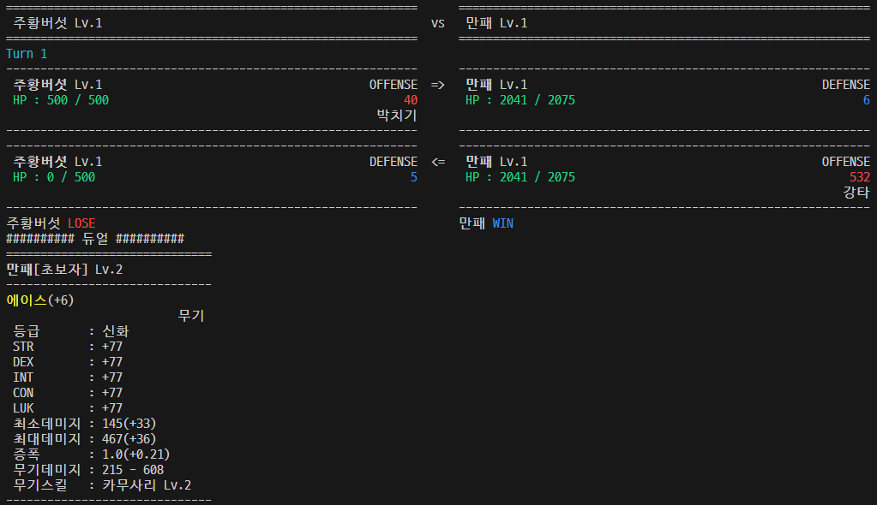
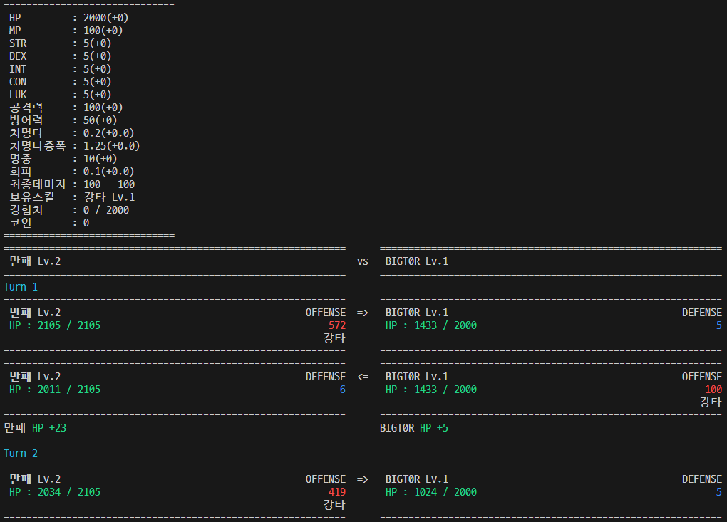
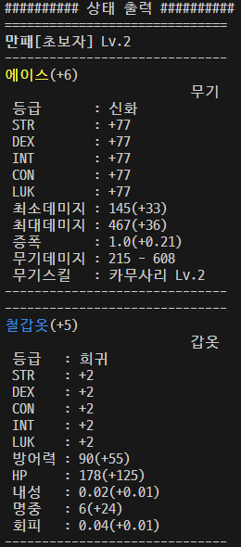
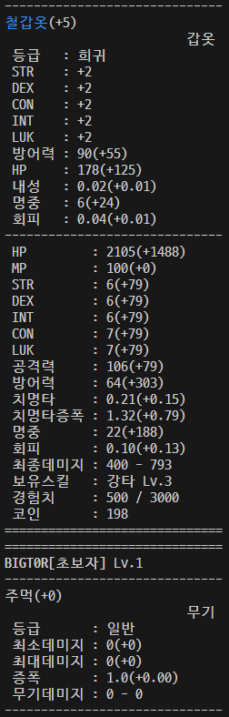
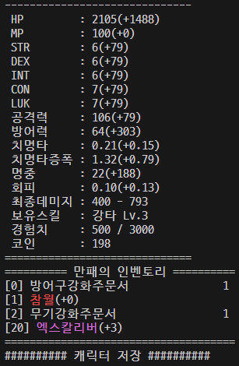
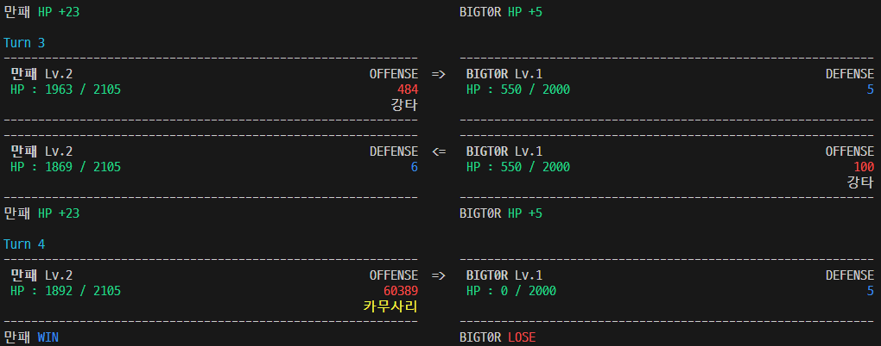
2023-12-30 ~ 2024-01-01
테스트 Result Log

Slide 10
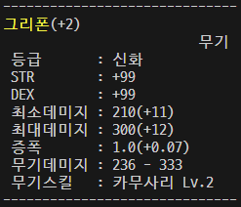
2023-12-30 ~ 2024-01-01
버그 Point
[240101 해결완료] 무기 추가능력치 가져오지 못하는 현상
→ 캐릭터 장비 장착/해제 시 저장하지 않아서 생긴 문제
→ 추가적으로 .info 파일 가져올 때 추가능력치 따로 분기하지 않아서 제대로 못 가져왔음

Slide 11
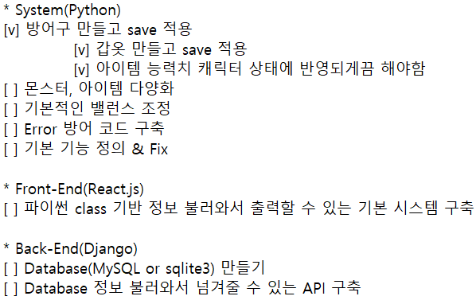
2023-12-30 ~ 2024-01-01
추후 개발

Slide 12
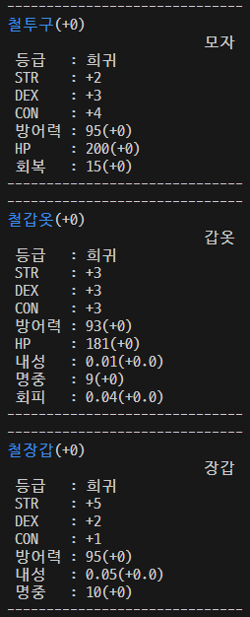
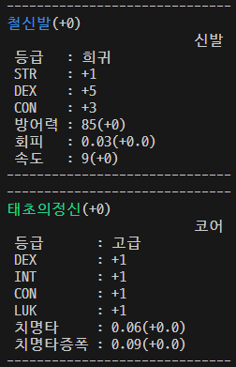
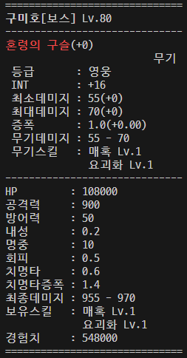
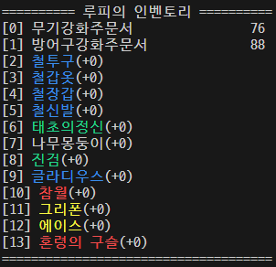
2024-01-02
기능
장비아이템 / 몬스터 / 스킬 / 무기 추가

Slide 13
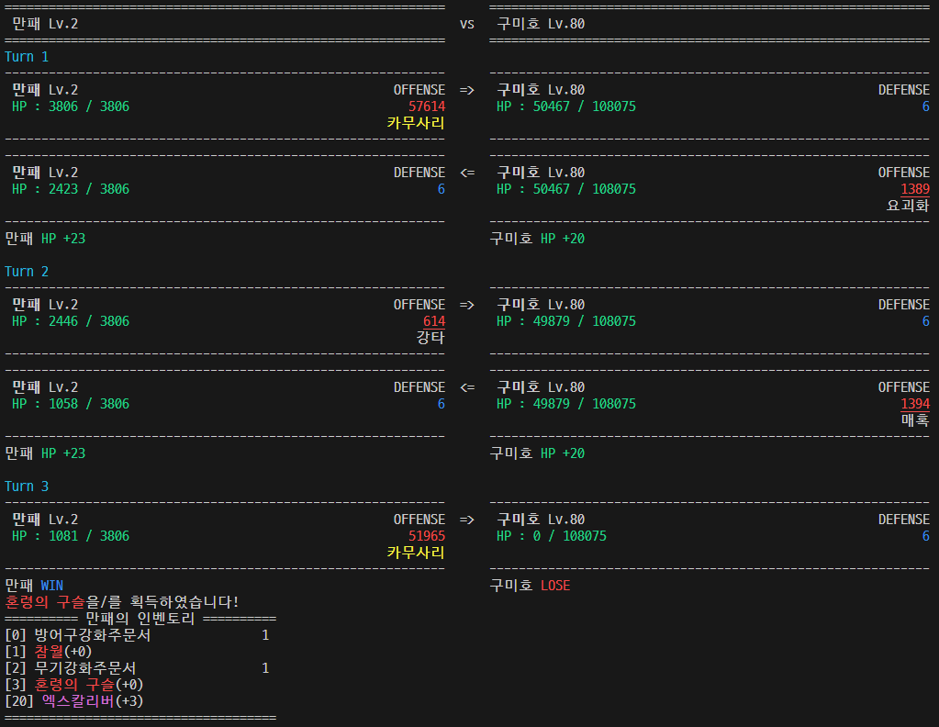
2024-01-02
기능
몬스터 사냥 아이템 획득

Slide 14
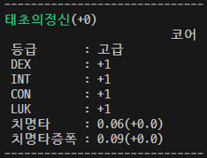
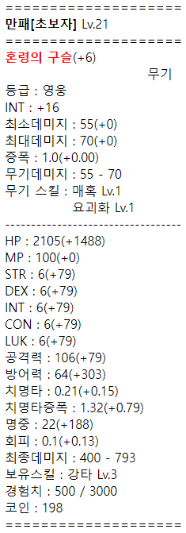
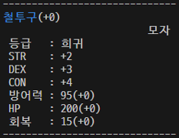
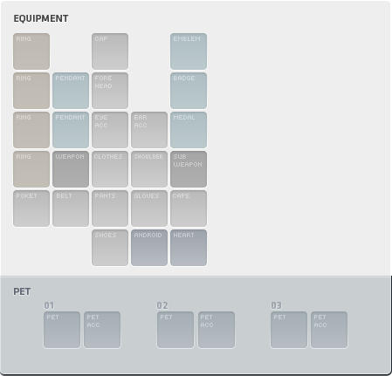


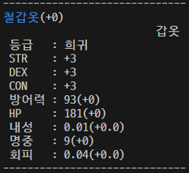


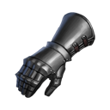



2024-01-02
UI 느낌
프론트엔드 맛보기

Slide 15
2024-01-02
폴더 구조
game
├ system
system Python
frontend Svelte (Django와 연동)
backend Django (system과 연동)
database sqlite3 or MySQL
│ └ object
│ └ function
│ └ test
│ └ save
├ frontend
└ backend

Slide 16

2023-01-02
추후 개발

